Slide 1
«Мир, в котором мы живём!»

Slide 2
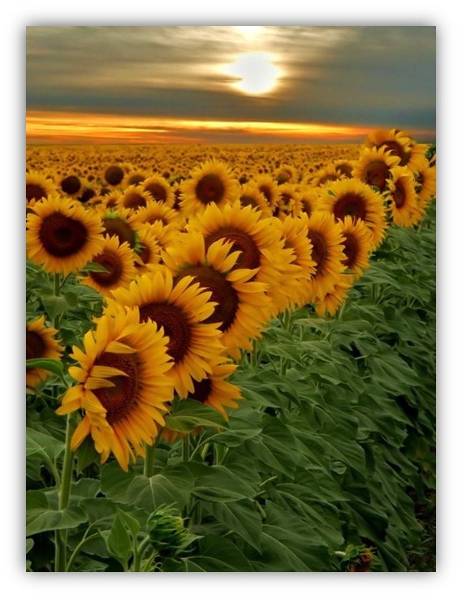
Задание 1
Удивительное солнце:
В этом солнце сто оконцев,
Из оконцев тех глядят
Сотни маленьких галчат.
О каком «солнце» идет речь?
Как называются «галчата»?

Slide 3
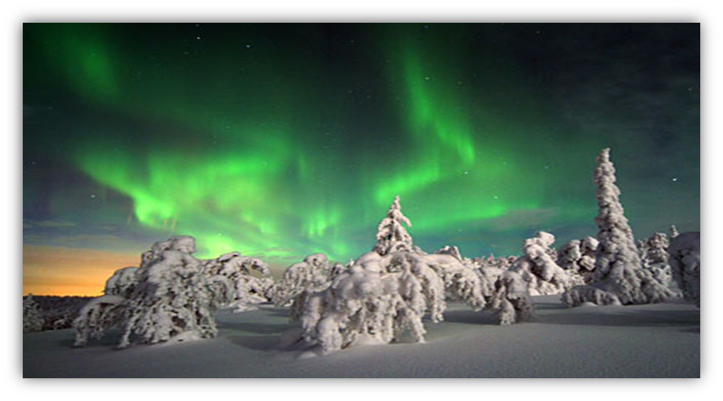
Задание 2
Какое природное явление изображено на фотографии?

Slide 4
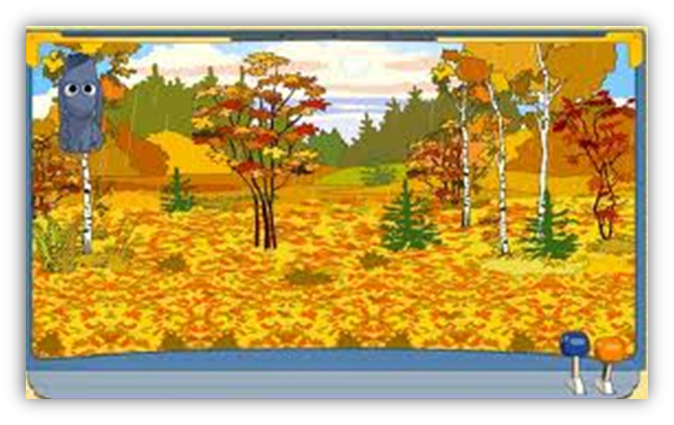
Задание 3
Какое время года изображено на рисунке?

Slide 5
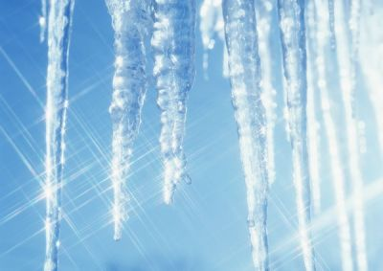
Задание 4
Отгадайте загадку.
Я и туча, и туман,
и ручей, и океан,
и летаю, и бегу,
и стеклянной быть могу.

Slide 6
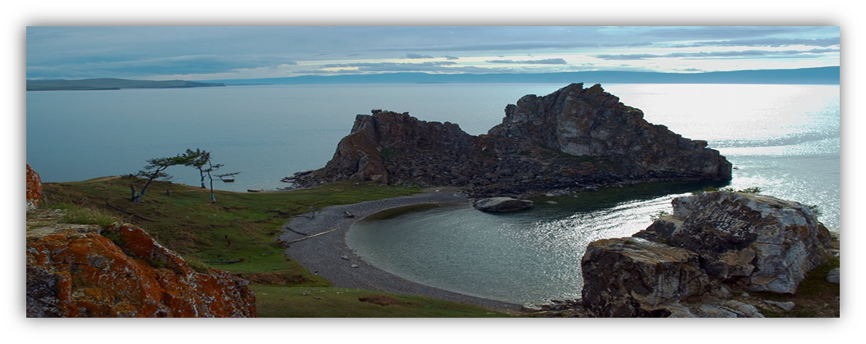
Задание 5
Как называется самое глубокое озеро на нашей планете?

Slide 7
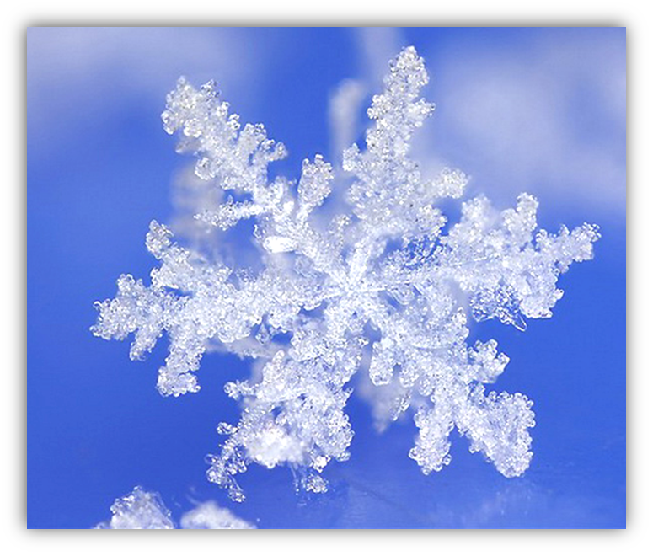
Задание 6
Сколько лучей у снежинки?

Slide 8
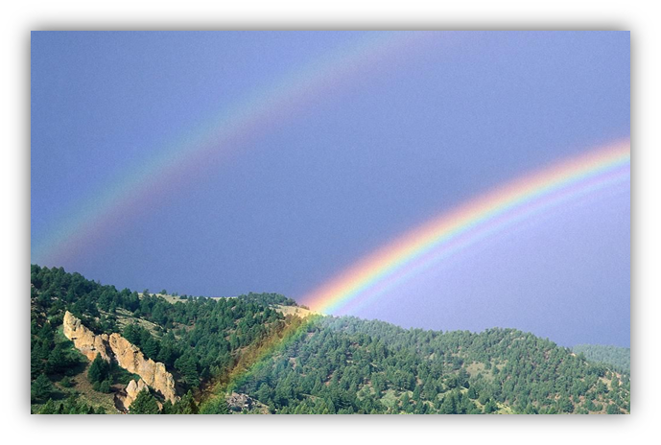
Задание 7
Приказало солнце: стой!
Семицветный мост крутой!
Тучка скрыла солнца свет –
Рухнул мост, и щепок нет.

Slide 9
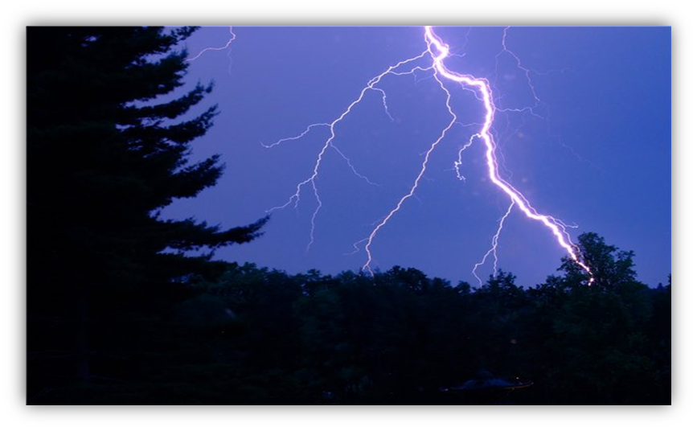
Задание 8
Расставьте буквы в нужном порядке и вы получите название природного явления
З А Г О Р

Slide 10
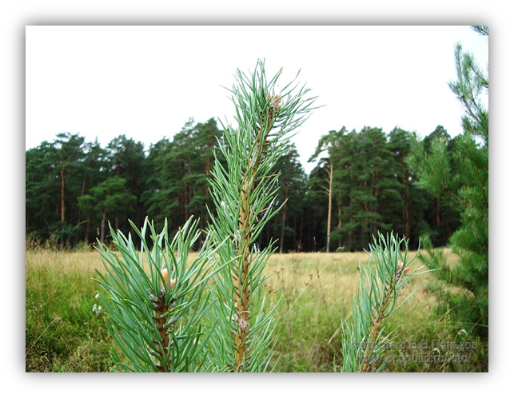
Задание 9
Как называется лес, состоящий почти исключительно из деревьев хвойных пород?

Slide 11
Задание 11
Прочитайте текст.
«Это лесной зверь. Днем спит, а ночью выходит на кормежку. Зимой питается корой деревьев. Зимой легко передвигается по глубокому снегу. Быстро бегает, но спасает его от врагов шуба, которая цветом, как снег».
О каком животном идет речь?
Как называется его домашний «родственник»?

Slide 12
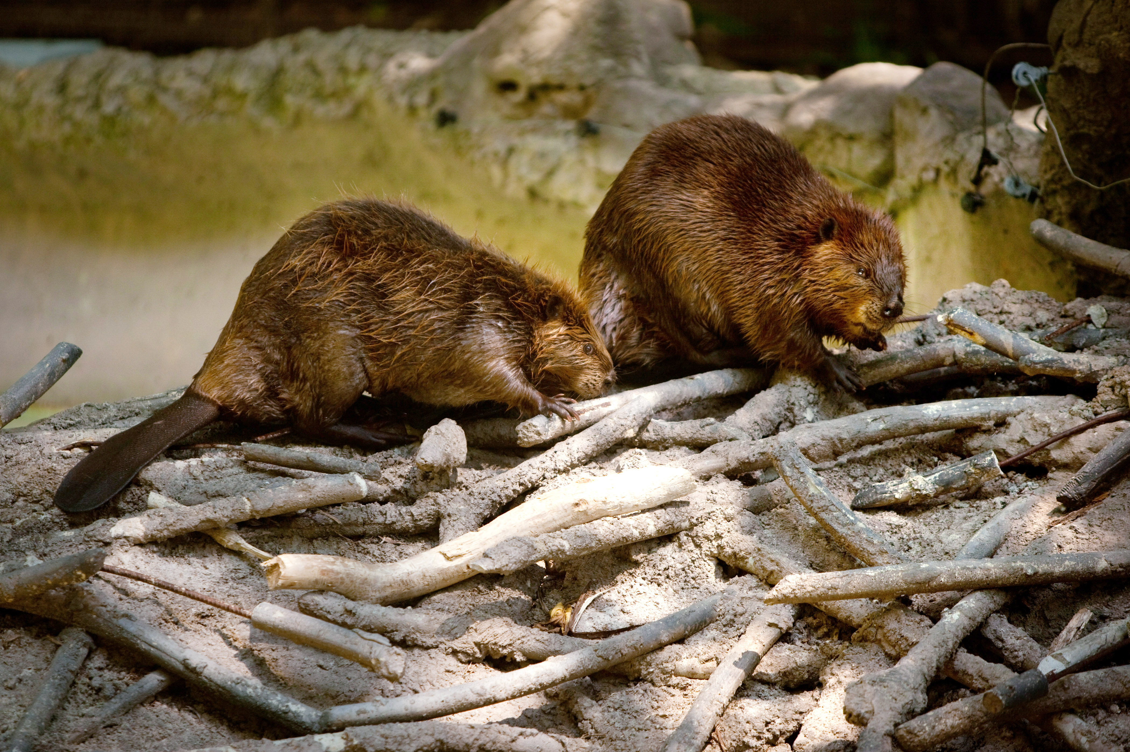
Задание 12
Как называется жилище бобра?

Slide 13
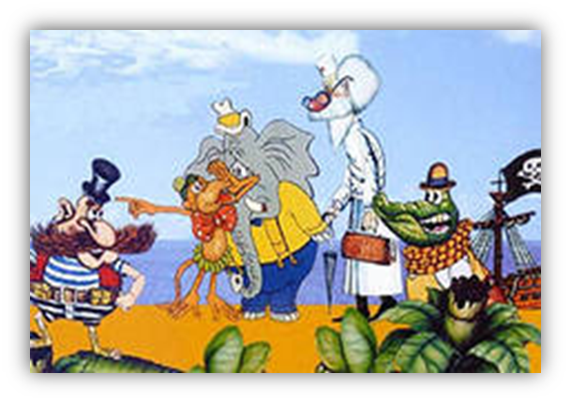
Задание 13
На чем совершил путешествие в Африку доктор Айболит?

Slide 14
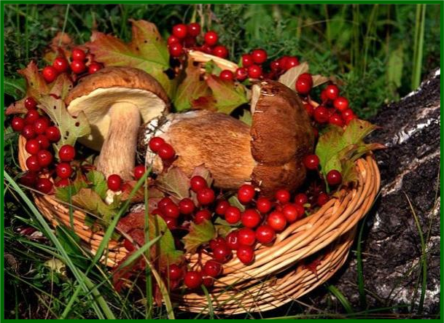
Задание 14
Лес ‑ огромная кладовая, богатая не только душистыми травами и сладкими ягодами. Каждый год, ближе к осени, он угощает своих жителей и гостей грибами.
Отгадайте загадку про гриб.
Масла нет во мне нисколько,
Я съедобный гриб и только.
Кто-то так меня назвал,
Чтоб ты сразу угадал.

Slide 15
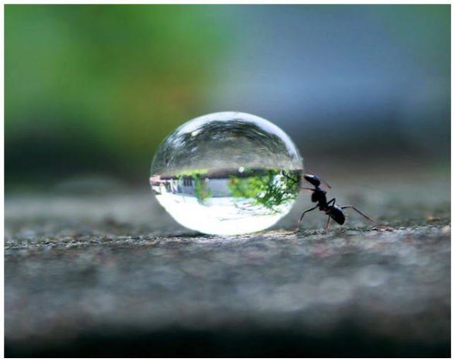
Задание 15
Эти трудолюбивые насекомые живут огромной семьей. В этой семье каждый выполняет свои обязанности. Про них написала стихотворение О. Аленкина.
Прочитайте и подумайте, какое слово (название насекомого) пропущено.
По травинкам, по листочкам,
По канавкам и по кочкам
Рыжий _________ бежит,
По делам своим спешит.
Он как солнышка кусочек,
Тоже золотистый очень.
Не смотри, что кроха он,
Он могучий словно слон.
Не боится он труда,
Не ленится никогда.

Slide 16
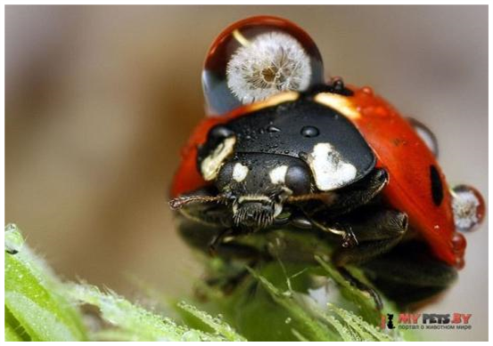
Задание 16
Раньше не было метеостанций, но люди знали какую ожидать погоду. В этом им часто помогали именно насекомые.
О приближении какого природного явления мы можем узнать по следующим признакам: пчелы роятся над ульем, муравьи запечатывают входы в муравейник, светлячки не светятся или неожиданно гаснут, стрекозы летают стаями.

Slide 17
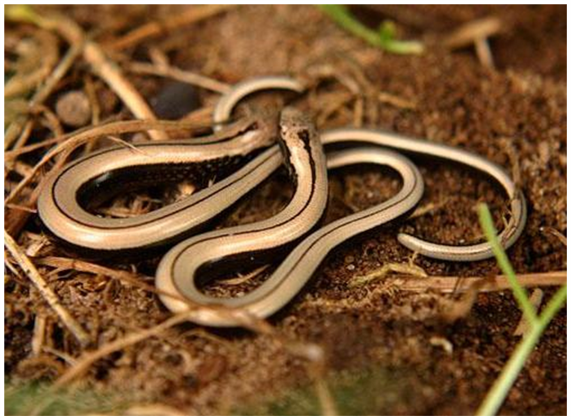
Задание 18
Лес – необъятный дом, в котором живет огромное разнообразие различных животных. Одни из них являются героями разных сказок и рассказов, а о существовании других многие даже не подозревают.
В смешанных и лиственных лесах, на лугах и опушках, в горах и степях можно встретить эту необычную ящерицу. С виду она очень похожа на змею и многие ее боятся, но на самом деле она абсолютно безобидна.
Как называется эта ящерица?

Slide 18
Задание 20
Все мы любим наш родной дом! Однако, многие ребята, приходя в лес, наносят немалый вред лесу!
А знаете ли вы, как нужно себя вести в лесу?
Из представленных правил выберите только те, которые не навредят лесу и его обитателям.
1. Костер в лесу можно разжигать в любом месте. Тушить его совсем не обязательно, ведь когда мы уйдем, он сам потухнет.
2. Когда видишь в лесу паутину ‑ не рви ее. Гораздо интереснее наблюдать, как паучок охотится.
3. Птенчика или милого зверька нужно забрать к себе домой, ведь в твоем доме ему будет лучше, чем в лесу.
4. В лесу нельзя шуметь. Громкая музыка и крики пугают лесных жителей. Они могут навсегда покинуть свои дома и оставить детенышей.
Наблюдать, как паучок охотится.

